Slide 1


Formation Installation, configuration et sécurisation de SharePoint
Présenter par ULMER Jordan Administrateur Système chez BT-Formation

Slide 2
Résumé
Qu’est-ce que SharePoint
Installer Sharepoint
Création d’un site d’équipe et d’un site de communication
Personnaliser un site
Gérer la sécurité

Slide 3
Qu’est-ce que SharePoint ?

Slide 4
Késako SharePoint ?
SharePoint est un logiciel édité par Microsoft et facilite la collaboration en fournissant des outils pour stocker, organiser et partager des informations au sein d'une organisation.
Il offre des fonctionnalités de personnalisation, de sécurité avancée et des capacités d'automatisation des processus métier. La plateforme favorise l'efficacité opérationnelle en unifiant les ressources et en améliorant la communication au sein des équipes.

Slide 5
Historique de Sharepoint
Sharepoint Portal Server 2001
SharePoint Portal Server 2003
Microsoft Office SharePoint Server (MOSS) 2007
SharePoint Server 2010
SharePoint Server 2013
SharePoint Server 2016
SharePoint Server 2019

Slide 6
Dernières fonctionnalités des version récentes de Sharepoint
Changements dans SharePoint 2010
Nouvelle interface utilisateur et ruban Fluent.
Utilisation de pages wiki au lieu de "pages de composant web".
Prise en charge multi-navigateur.
Profils sociaux et premières fonctionnalités de réseau social.
Restructuration de l'administration centrale.
Introduction du modèle SOA "Service Applications".
Solutions isolées et API côté client.

Slide 7
Dernières fonctionnalités des version récentes de Sharepoint
Changements dans SharePoint 2013
Prise en charge multi-navigateur du glisser-déposer pour les téléchargements/modifications de fichiers.
Remplacement de MySites et Workspaces par OneDrive for Business.
Mises à jour des fonctionnalités de réseau social et nouvel outil d'agrégation des tâches.
Centre d'audit (service appelé eDiscovery).
Amélioration et reconstruction des capacités de recherche,

Slide 8
Dernières fonctionnalités des version récentes de Sharepoint
Changements dans SharePoint 2016
Vue unique des sites.
Interface utilisateur unifiée (O365).
Améliorations de la performance, de l'évolutivité et du déploiement.
Capacités d'évolutivité de la recherche.
Amélioration de la collection de sites.
Prise en charge des fichiers volumineux.
Mise à jour sans temps d'arrêt.

Slide 9

Différence entre onedrive et sharepoint
Stockage Personnel : OneDrive est principalement axé sur le stockage personnel. Il permet aux utilisateurs de stocker leurs fichiers, documents et photos dans le cloud de manière personnelle.
Partage de fichiers individuels : OneDrive est idéal pour le partage de fichiers individuels avec des collègues, amis ou famille. Vous pouvez partager un lien vers un fichier spécifique ou partager l'accès à un dossier entier.
Accès depuis n'importe où : Les fichiers stockés dans OneDrive peuvent être accessibles depuis n'importe quel appareil connecté à Internet.

Slide 10

Différence entre onedrive et sharepoint
Collaboration d'équipe : SharePoint est conçu pour la collaboration d'équipe et la gestion de documents au niveau de l'entreprise. Il offre des fonctionnalités plus avancées pour la création, le partage et la gestion de contenu d'équipe.
Sites d'équipe et portails : SharePoint permet la création de sites d'équipe, de portails et de pages pour faciliter la collaboration au sein d'un groupe de travail.
Gestion de documents avancée : SharePoint propose des fonctionnalités avancées de gestion de documents, telles que des flux de travail, la gestion des versions, la gestion des métadonnées, etc.
Intégration avec d'autres applications Microsoft : SharePoint est étroitement intégré à d'autres applications Microsoft, telles que Microsoft Teams, Outlook, et d'autres, pour une collaboration plus efficace.

Slide 11
Les usages et les bénéfices des sites SharePoint
1. Portail d'Entreprise :
Bénéfices : Page d'accueil centralisée pour l'organisation.
Accès rapide aux informations essentielles.
Amélioration de la communication interne et renforcement de l'identité de l'entreprise.
2. Gestion de Documents :
Bénéfices : Stockage, gestion et partage sécurisés de documents.
Contrôle version, recherche améliorée, collaboration en temps réel.
3. Collaboration d'Équipe :
Bénéfices : Espaces dédiés pour partager idées, documents, et tâches.
Amélioration de la productivité, facilitation de la communication et coordination des projets.

Slide 12
4. Gestion des Processus Métier :
Bénéfices : Automatisation des processus grâce à des workflows.
Amélioration de l'efficacité opérationnelle, réduction des erreurs manuelles.
5. Tableaux de Bords et Rapports :
Bénéfices : Création de tableaux de bord interactifs et rapports en temps réel.
Favorisation de la transparence et visibilité des données organisationnelles.

Slide 13
6. Gestion de Projets :
Bénéfices : Facilitation de la planification, du suivi et de la collaboration sur les projets.
Amélioration de la gestion des ressources, communication des équipes, documentation des progrès.
7. Gestion des Connaissances :
Bénéfices : Création d'une base de connaissances centralisée.
Partage et conservation des connaissances, facilitation de la recherche et de l'accès à l'expertise interne.

Slide 14
8. Sites de Formation et d'Apprentissage :
Bénéfices : Environnements dédiés à la formation et au développement des employés.
Facilitation de la création de cours, suivi des progrès, accès aux ressources éducatives.
9. Forums et Blogs d'Entreprise :
Bénéfices : Encouragement de la communication informelle.
Partage interactif d'idées, d'informations et d'opinions entre les employés.
10. Gestion des Contacts et des Calendriers :
Bénéfices : Facilitation de la gestion centralisée des contacts et calendriers.
Coordination des rendez-vous et des événements au sein de l'équipe.

Slide 15
Installation de SharePoint

Slide 16
Pratique Guidée
Prérequis :
Installer VirtualBox et ouvrir le fichier WindowsServeur_sharepoint

Slide 17
Pratique Guidée
Installer VirtualBox et ouvrir le fichier WindowsServeur_sharepoint
Machine virtuelle sous Windows serveur 2022 (avec les services Active Directory, SQL)

Slide 18
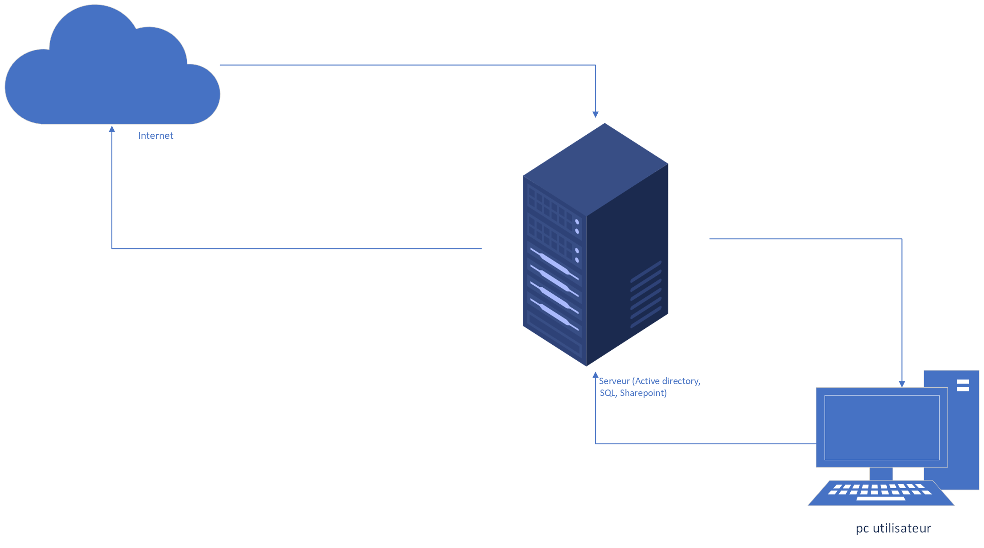
Pratique Guidée

Slide 19
Création d’un site d’équipe

Slide 20
Késako un site d’équipe ?
Un site d'équipe sur SharePoint est un espace collaboratif dédié à un groupe spécifique au sein d'une organisation. Il facilite le partage de documents, la communication en temps réel et la coordination des tâches, améliorant ainsi la productivité et la collaboration au sein de l'équipe. Les fonctionnalités incluent le stockage sécurisé, les calendriers partagés et les outils de discussion.

Slide 21
Pratique Guidée
Création d’un site d’équipe

Slide 22
Création d’un site de communication

Slide 23
Késako un site de communication ?
Un site de communication sur SharePoint est une plateforme conçue pour diffuser des informations à large audience au sein d'une organisation. Il offre une présentation visuelle attrayante, des fonctionnalités de contenu dynamique et des outils de collaboration pour favoriser une communication efficace. Ces sites sont idéaux pour les annonces, actualités et rapports destinés à un public étendu.

Slide 24
Pratique Guidée
Création d’un site de communication

Slide 25
Personnaliser un site

Slide 26
Késako personnaliser un site
La personnalisation d'un site sur SharePoint consiste à adapter l'apparence, les fonctionnalités et le contenu d'un site en fonction des besoins spécifiques de l'utilisateur ou du groupe. Cela inclut la modification du design, l'ajout de composants personnalisés et la configuration d'options pour optimiser l'expérience utilisateur et répondre aux exigences particulières de l'organisation.

Slide 27
Pratique Guidée
Modification d’un site

Slide 28

Gérer la sécurité

Slide 29
Bonnes pratiques
Pour sécuriser efficacement SharePoint Server, il est crucial de :
Gestion des Autorisations : Définir des autorisations précises pour les utilisateurs et les groupes, en limitant l'accès aux informations sensibles uniquement aux parties concernées.
Cryptage des Données : Appliquer le cryptage des données pour protéger les informations lors du stockage et du transfert, garantissant ainsi la confidentialité des données.
Mises à Jour Régulières : Effectuer des mises à jour fréquentes de SharePoint Server pour bénéficier des correctifs de sécurité et des dernières améliorations.
Surveillance et Audit : Mettre en place des mécanismes de surveillance en temps réel et des audits réguliers pour détecter les activités suspectes, assurant ainsi une réponse rapide aux menaces potentielles.

Slide 30
Bonnes pratiques
Pour sécuriser efficacement SharePoint Server, il est crucial de :
Gestion des utilisateurs : Si un salarié quitte l’entreprise, désactiver son compte Active Directory au lieu de le supprimer
Politiques de Gestion des Données : Établir des politiques de gestion des données pour déterminer qui peut créer, modifier, ou supprimer des données, et comment elles sont archivées.
Formation de la Sécurité des Utilisateurs : Sensibiliser les utilisateurs aux meilleures pratiques de sécurité, notamment en matière de gestion des mots de passe et de manipulation des documents.
Plan de Reprise d'Activité (PRA) : Élaborer et tester un plan de reprise d'activité pour minimiser l'impact des incidents de sécurité et assurer une récupération efficace des données.

Slide 31
Avez-vous des questions ? Avez-vous des demandes particulières ?

